Slide 1
«Каким был 2017-2018 учебный год…»

Slide 2
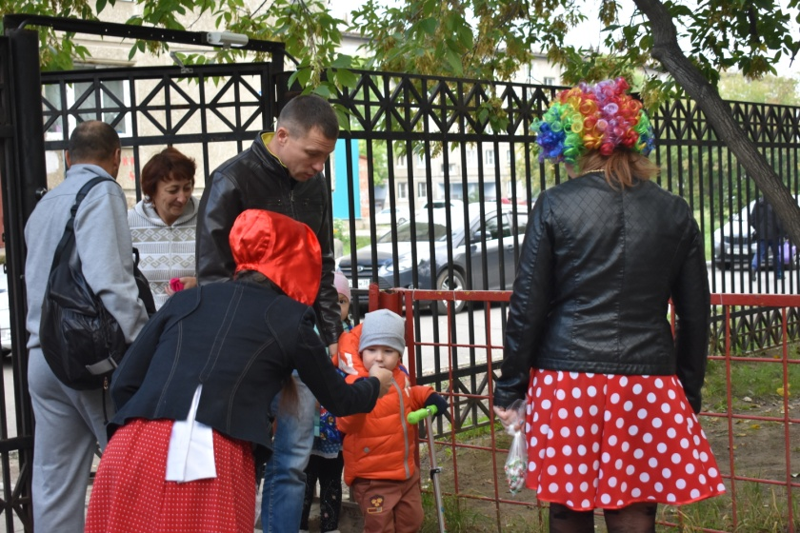
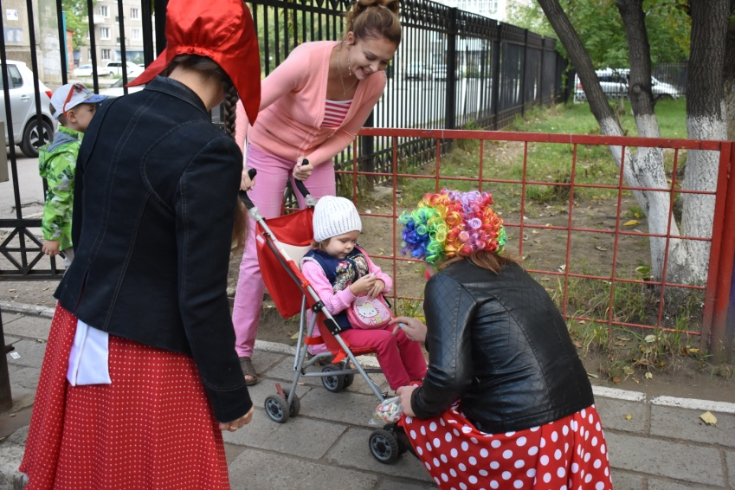
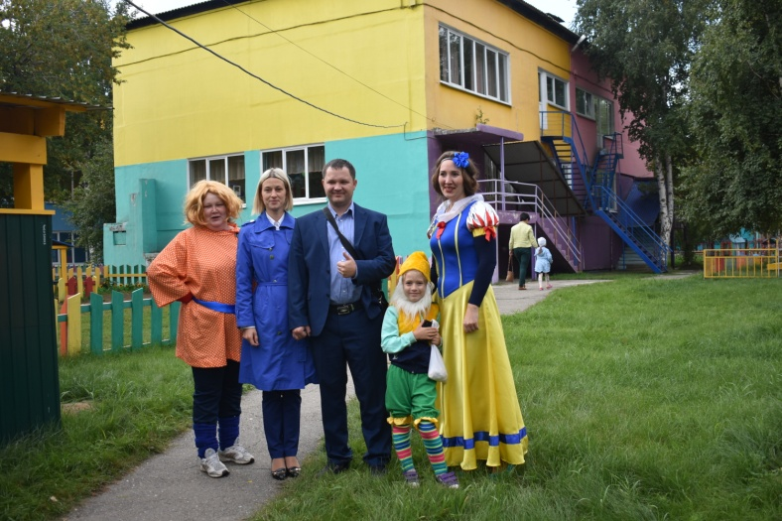
1 сентября 2018 года - развлечение «По дорогам сказок…»

Slide 3
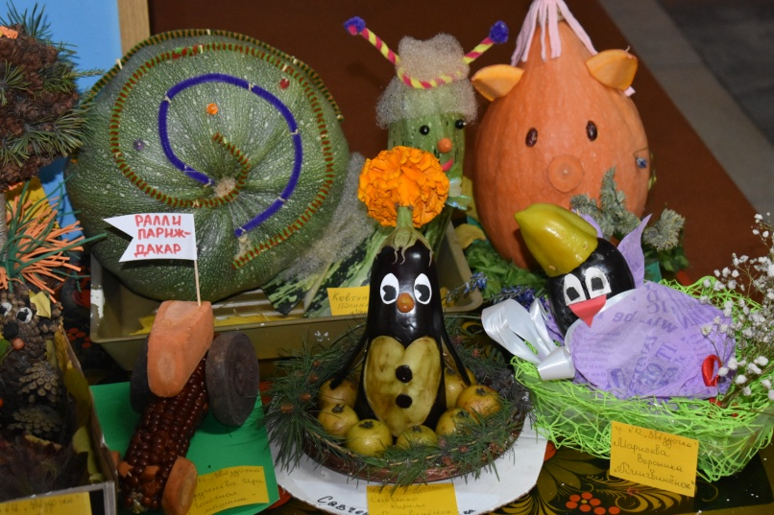
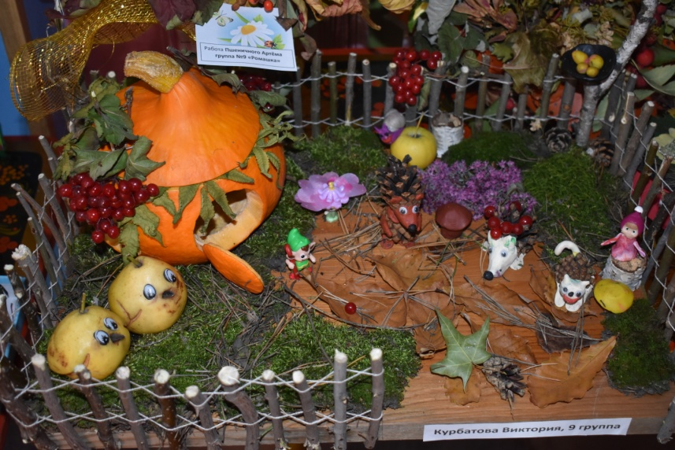
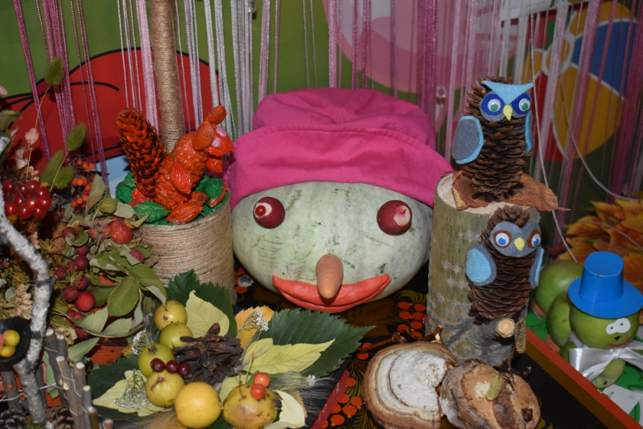
Выставка осенних композиций «Осенние фантазии»

Slide 4
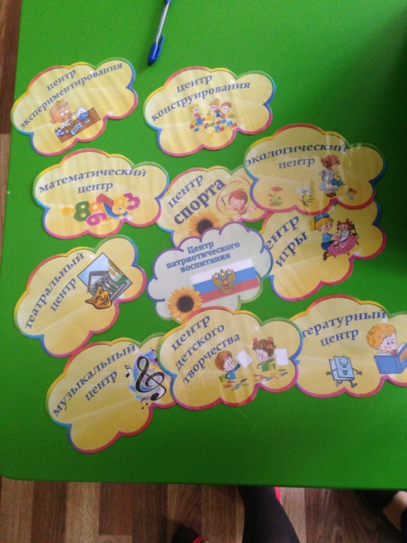
Смотр-конкурс готовности групп к 2017-2018 учебному году
Результаты:
Высокий уровень – 4 б. (гр.№10,13)
Выше среднего уровня – 3б. (гр.2,7,8)
Средний уровень – 2 б. (гр.№4,12,14)
Низкий уровень – 0 б. (гр.№1,3,6, 9,11)

Slide 5
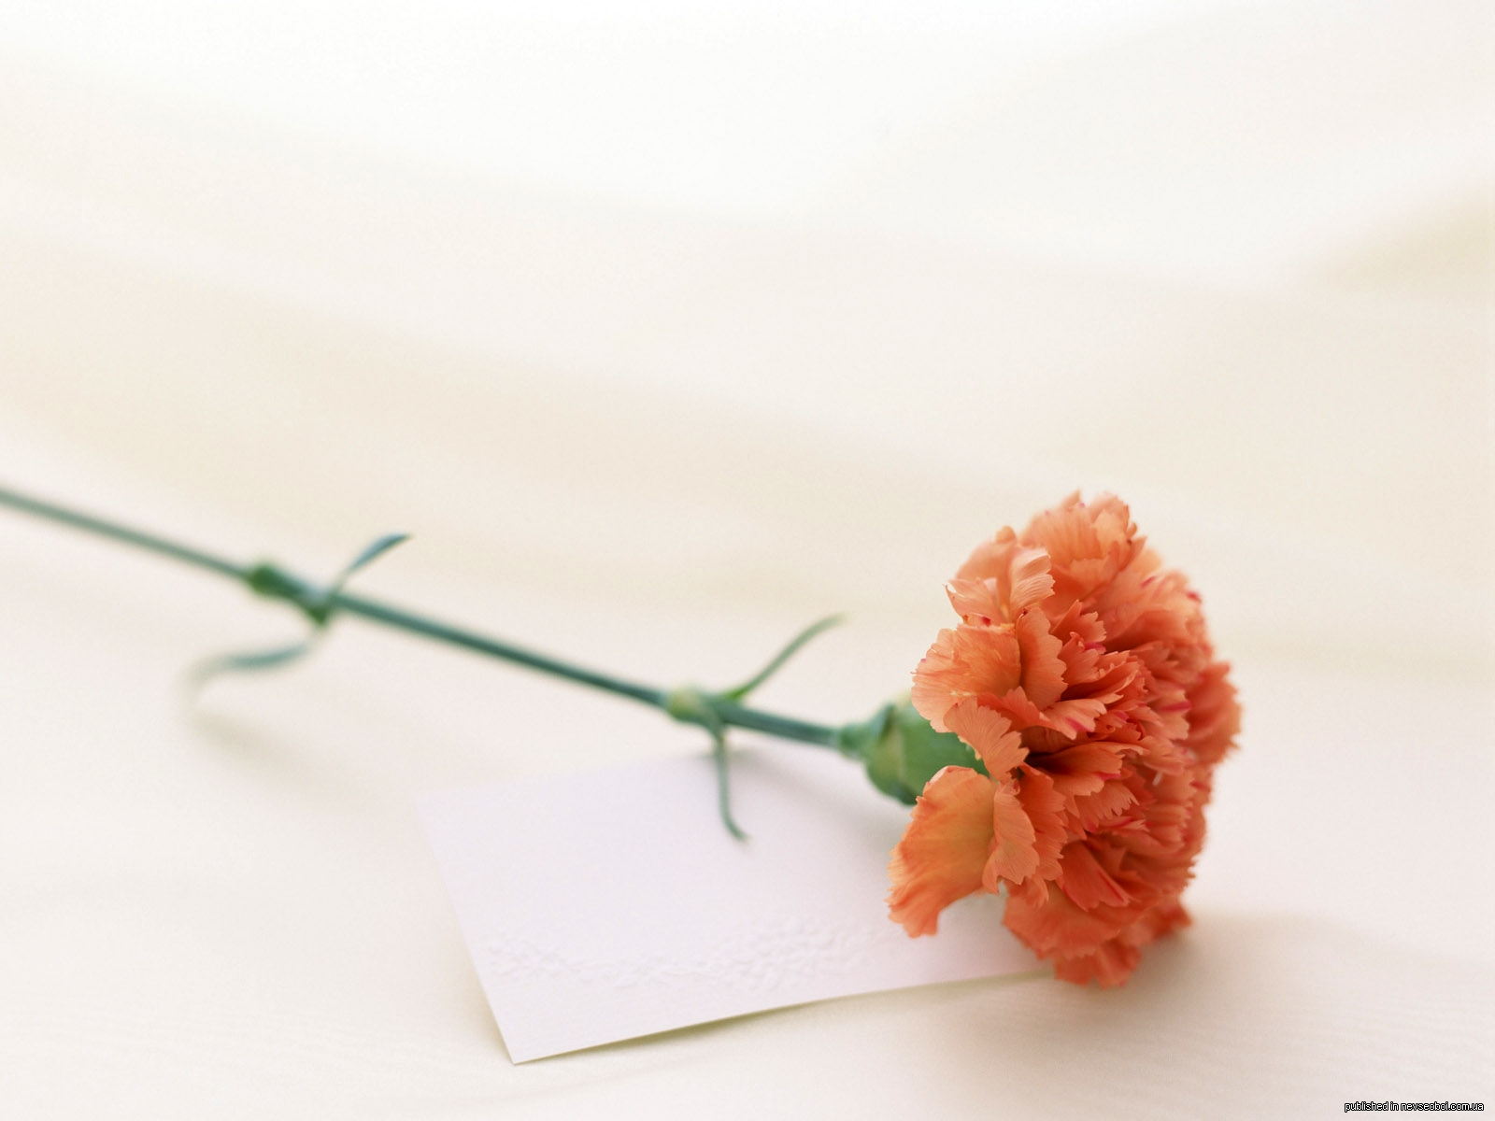
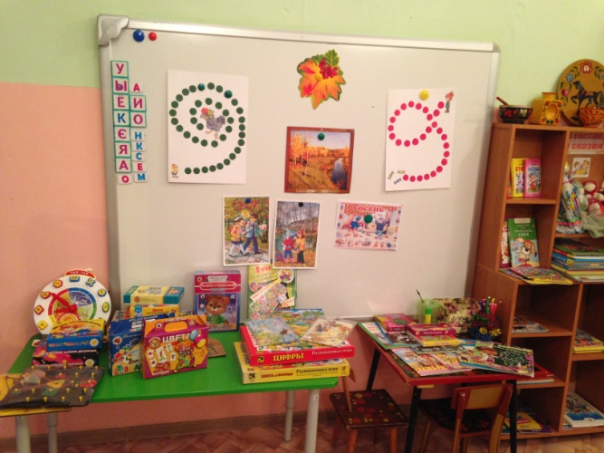
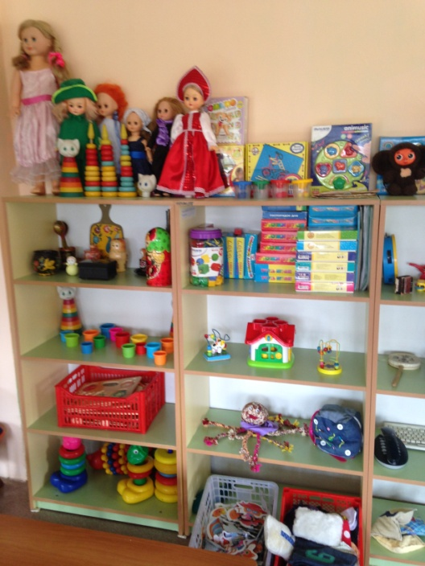
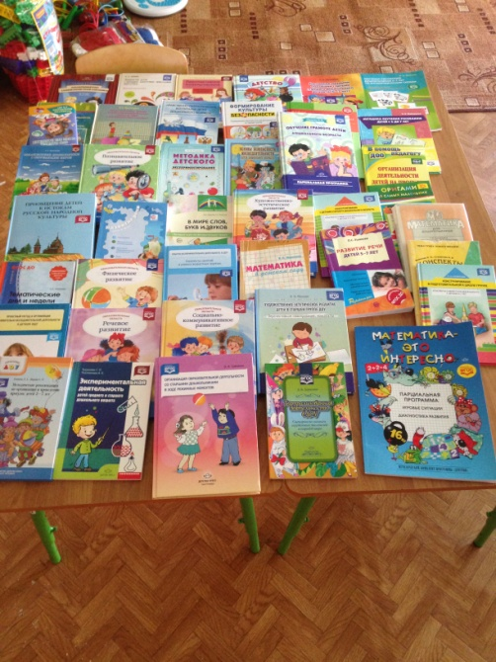
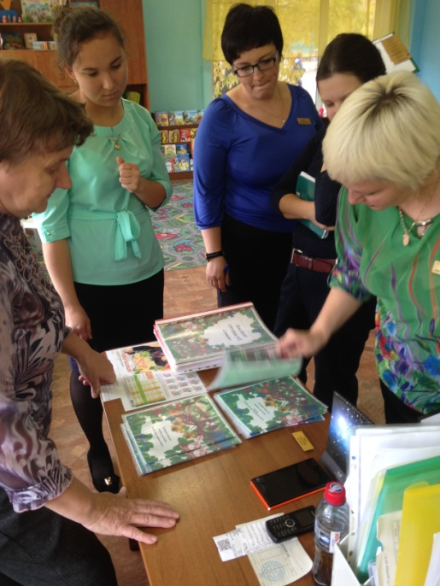
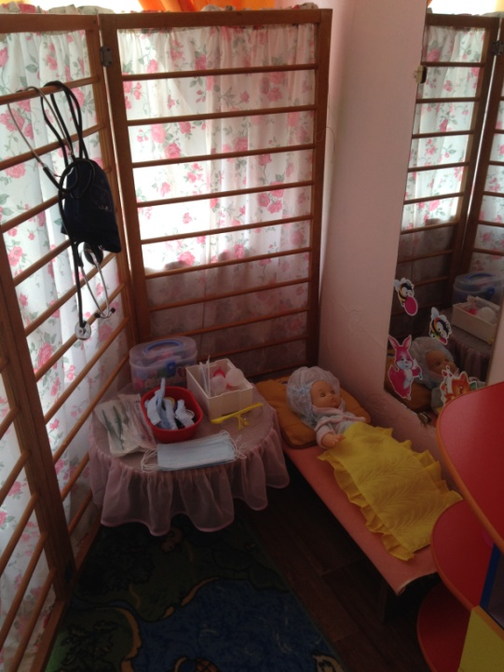
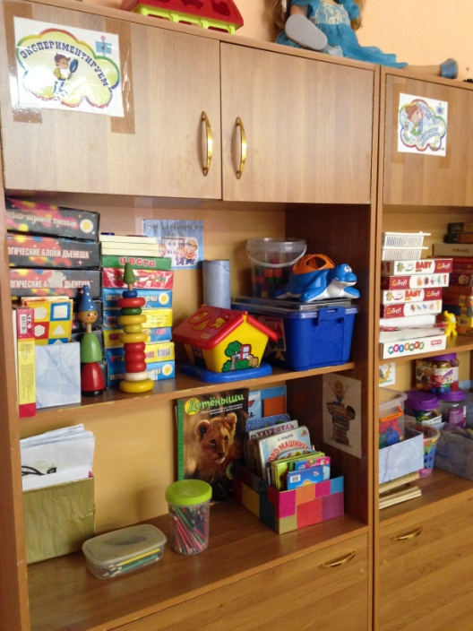
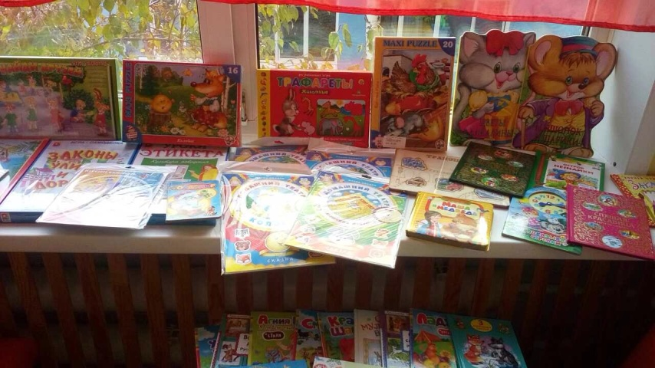
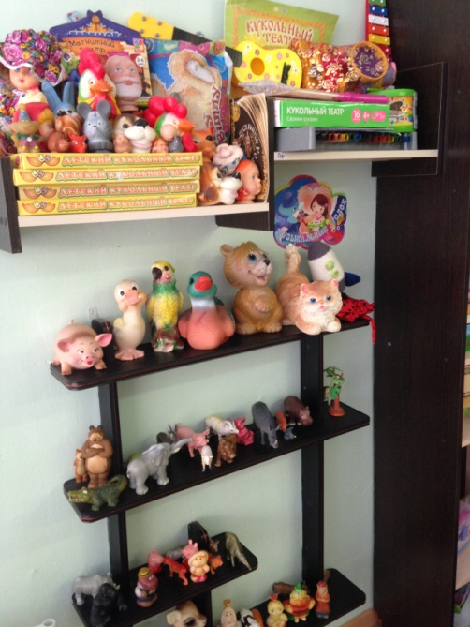
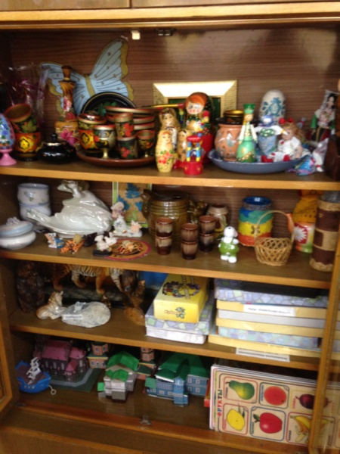
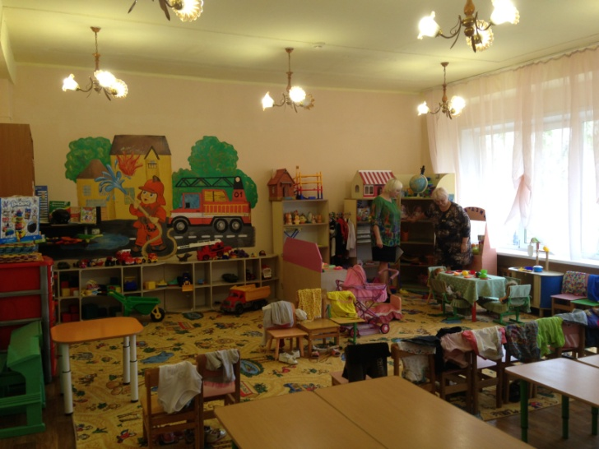
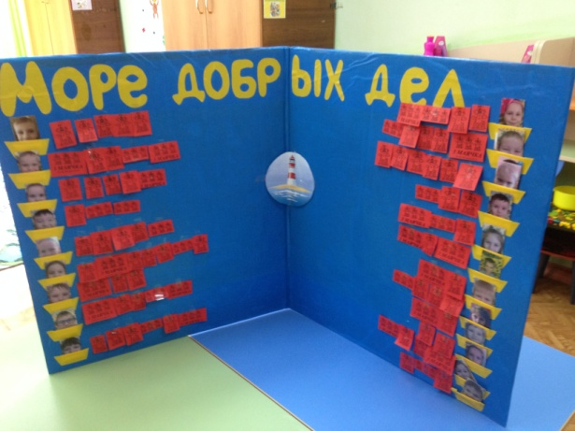

Slide 6
«Осенний легкоатлетический кросс».

Slide 7
27 сентября 2017 года
коллектив МАДОУ г. Иркутска
детского сада №148
отметил
День дошкольного работника

Slide 8
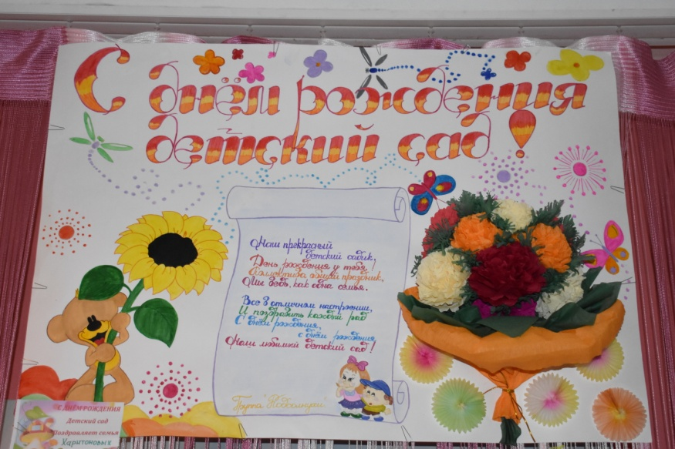
Тематическая неделя «С днем рождения, детский сад!»
Оформление выставки детского творчества «С днём рождения, детский сад!» (поздравительные открытки)

Slide 9
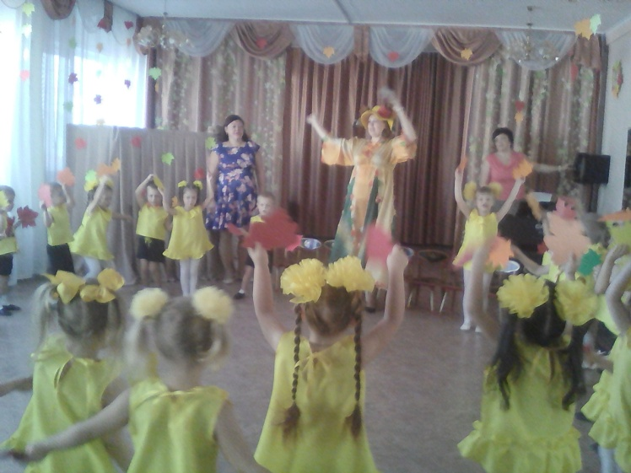
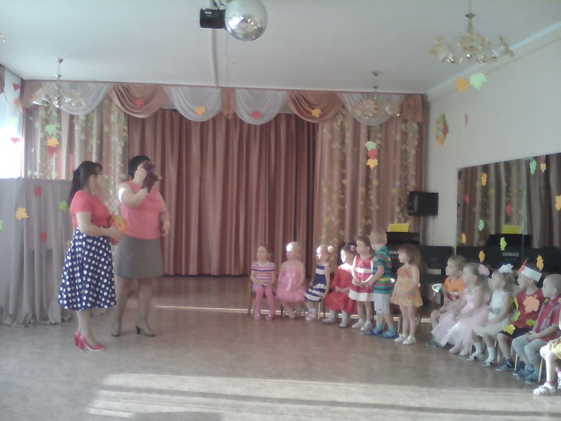
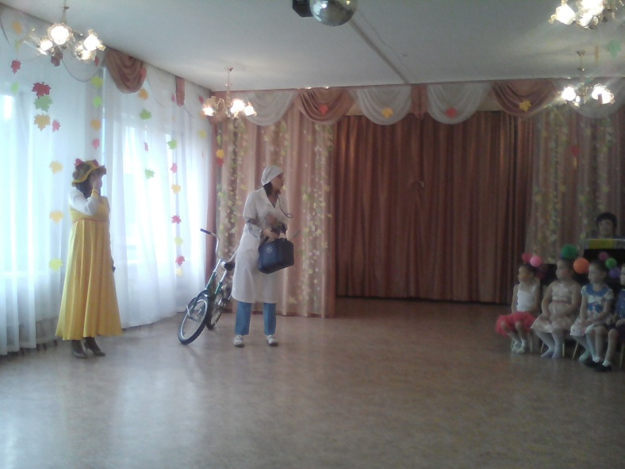
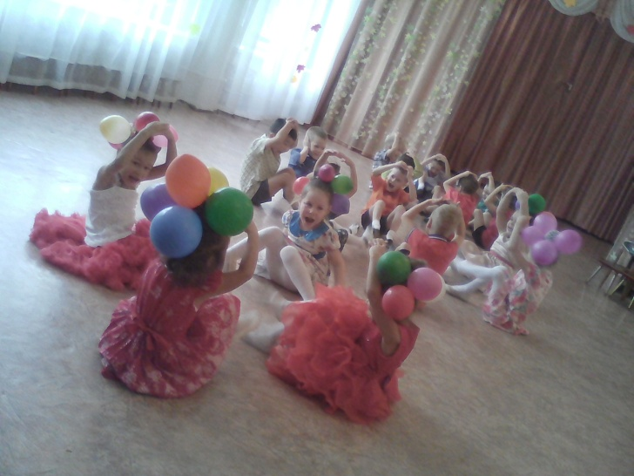
Октябрь Праздники осени

Slide 10
Ноябрь Неделя неформальных каникул в рамках проекта «Иркутск – обучающий город»

Slide 11
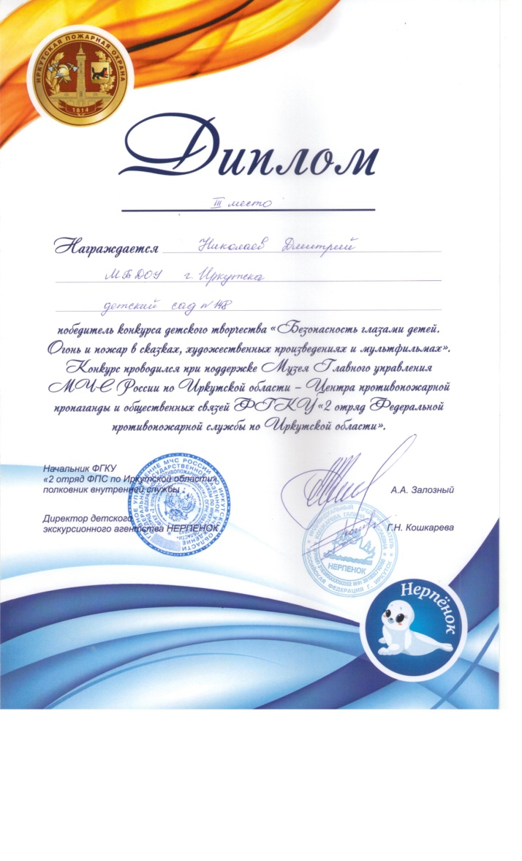
Городской конкурс «Безопасность глазами детей. Огонь и пожар в сказках, художественных произведениях и мультфильмах».

Slide 12
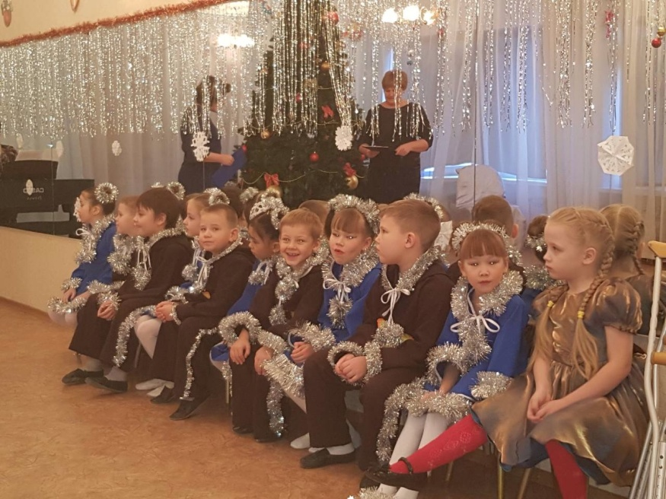
«Встреча с Дедом Морозом» (роли исполняют сами родители и педагоги ДОУ)
Смотр-конкурс «Что мы делаем зимой?» (оформление групп, выносной материал, участки)

Slide 13
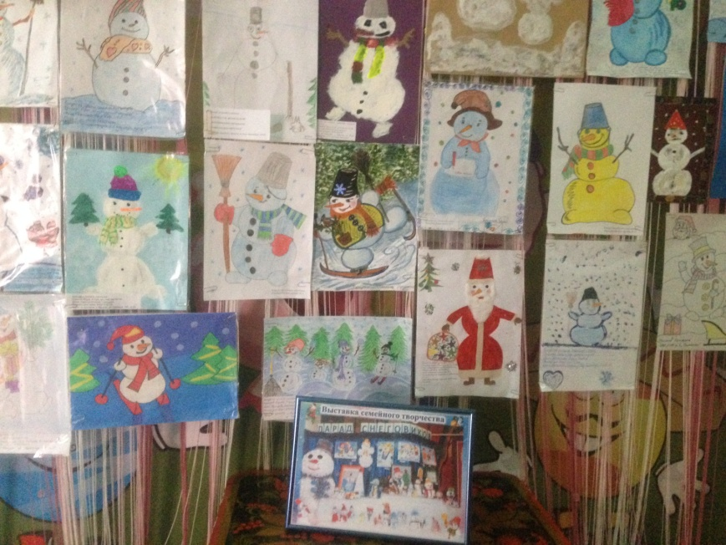
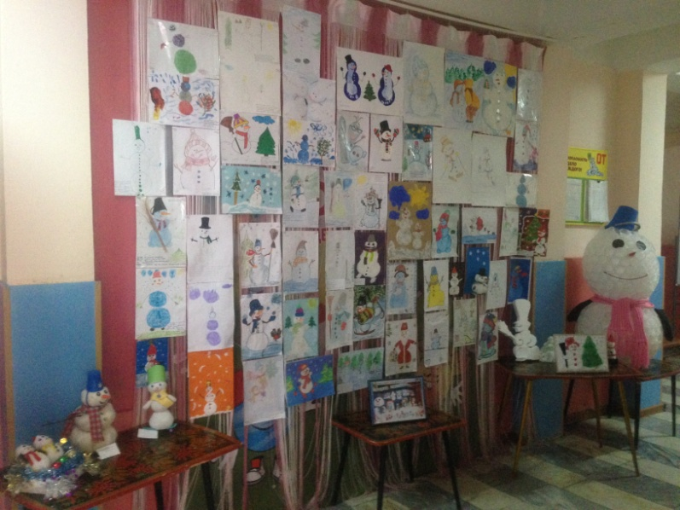
Январь выставка совместного творчества детей и родителей «Парад Снеговиков»

Slide 14
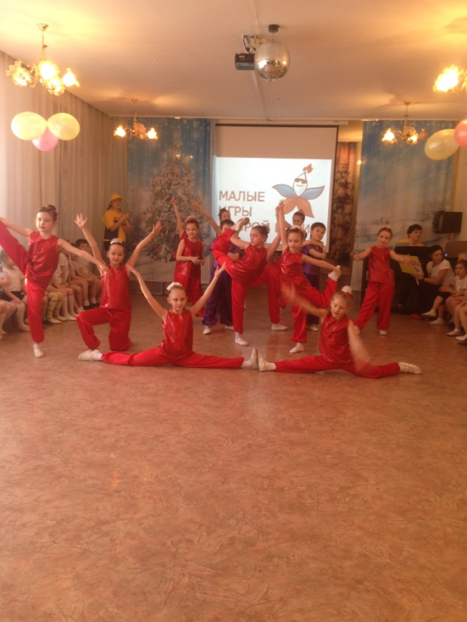
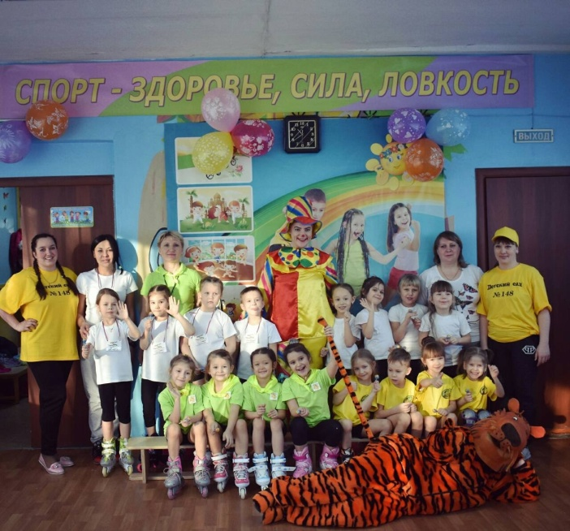
Январь Проект «Игры доброй воли».

Slide 15
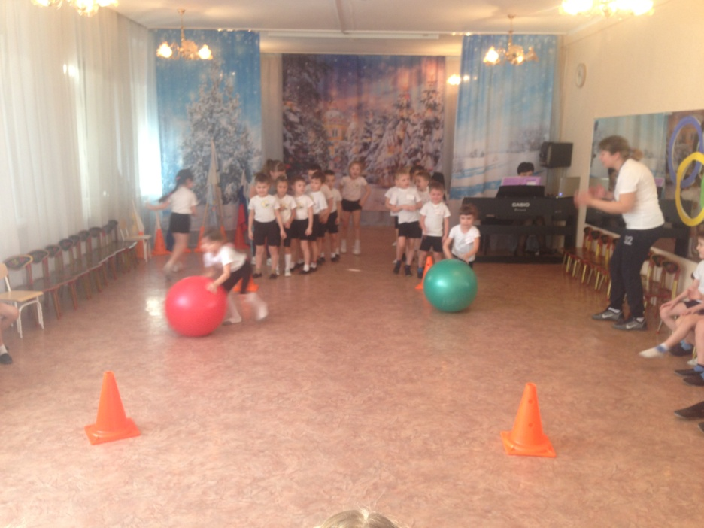
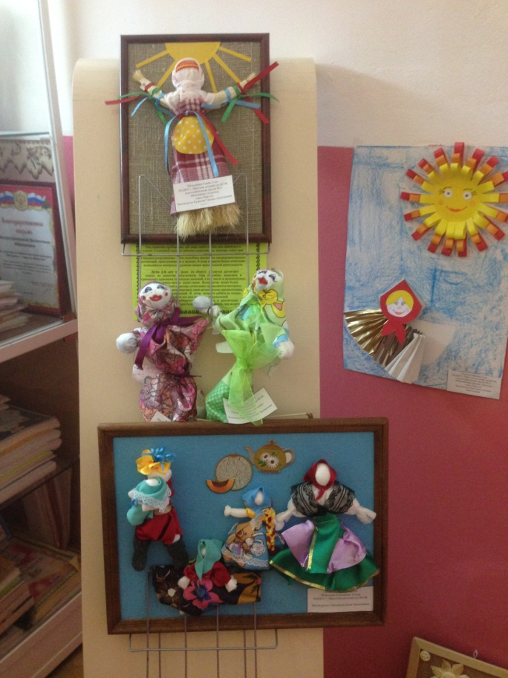
Февраль
«Малые зимние Олимпийские игры»
«День защита Отечества»
Экскурсия в МБОУ г. Иркутска СОШ №30
Городская выставка декоративно-прикладного творчества «Душа моя, Масленица!»

Slide 16
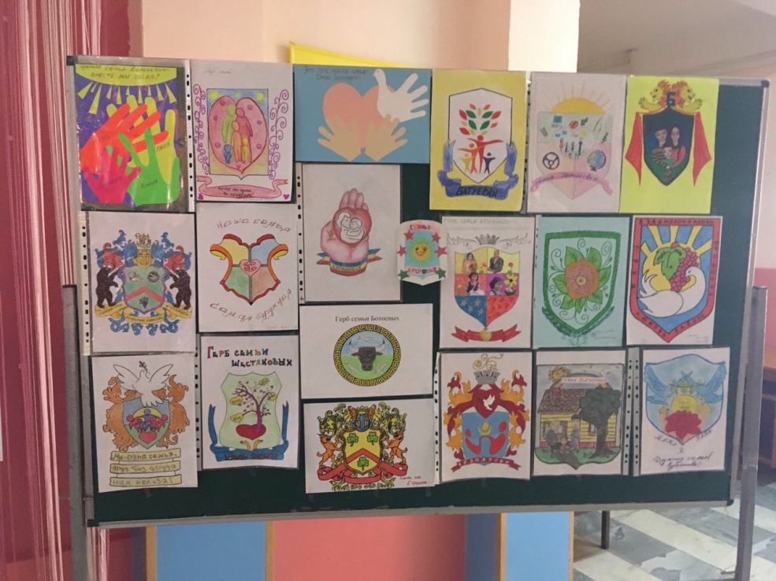
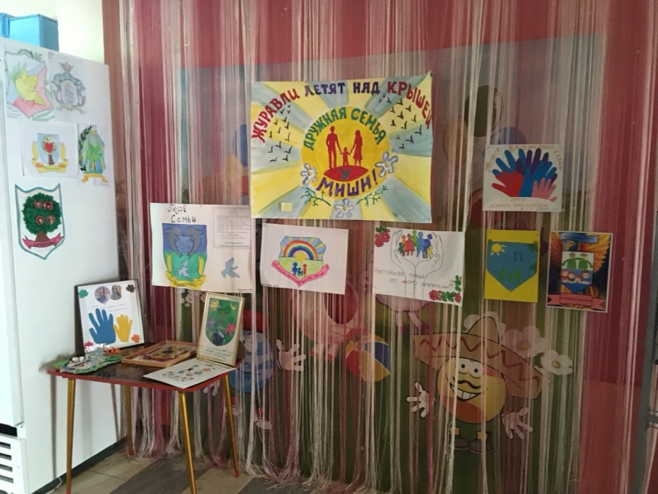
Выставка «Лучший герб семьи ДОУ – 2018»

Slide 17
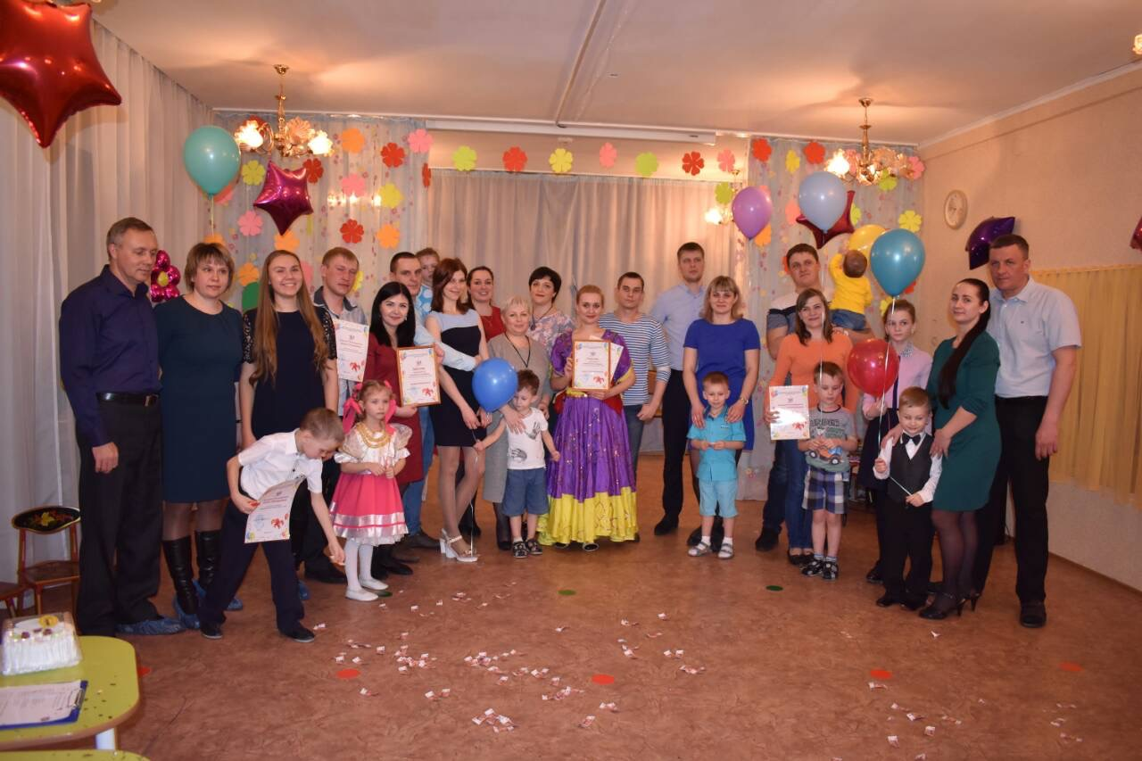
Конкурс «Лучшая семья ДОУ – 2018»

Slide 18
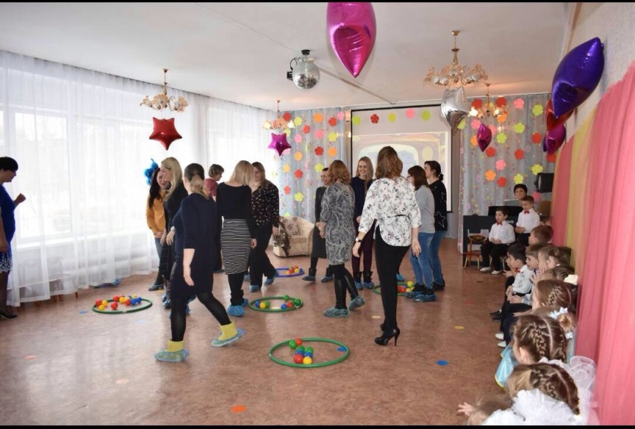
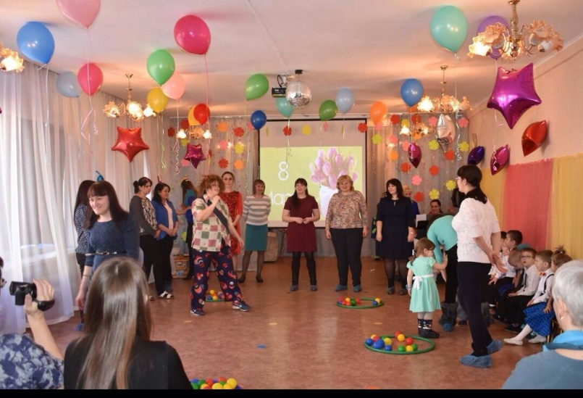
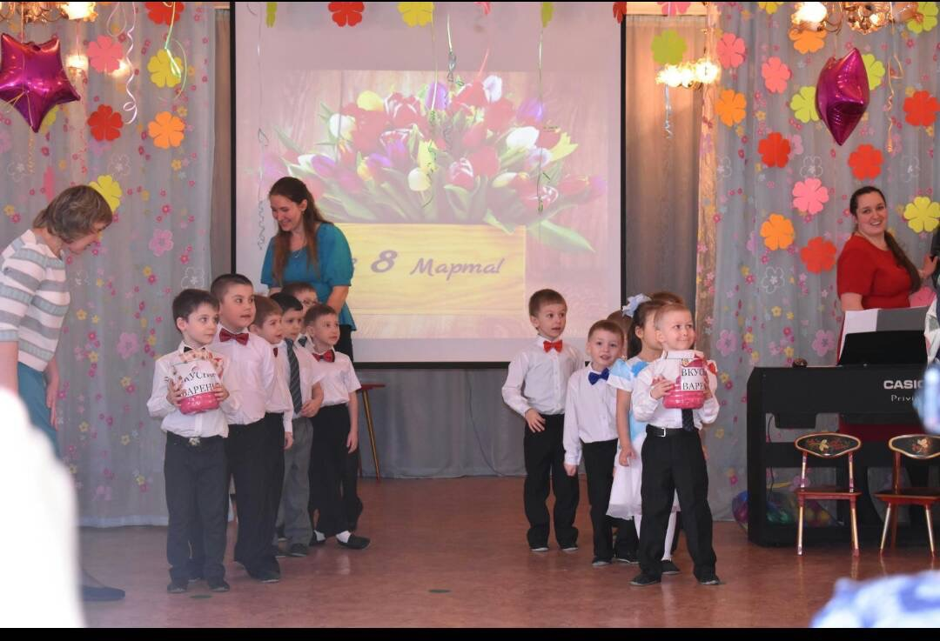
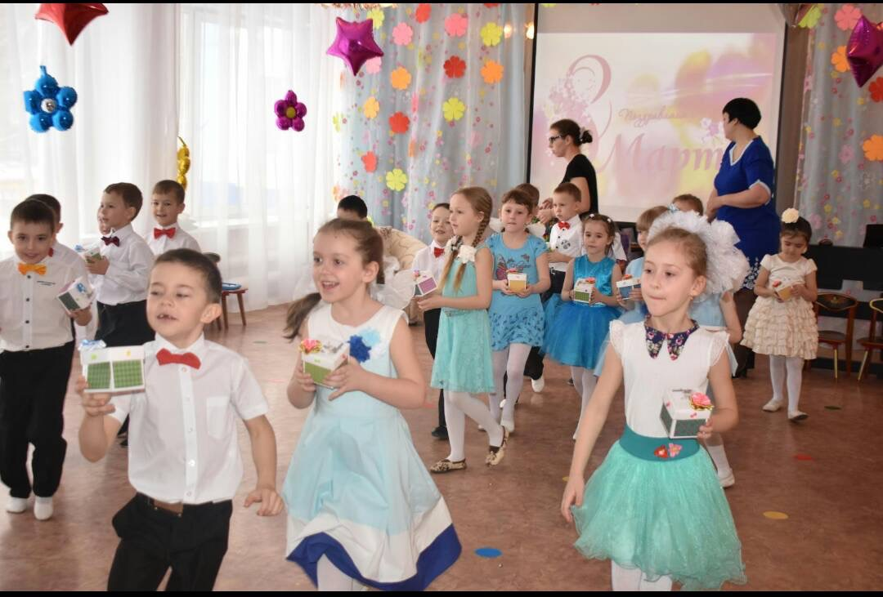
Март «Мамин день»

Slide 19
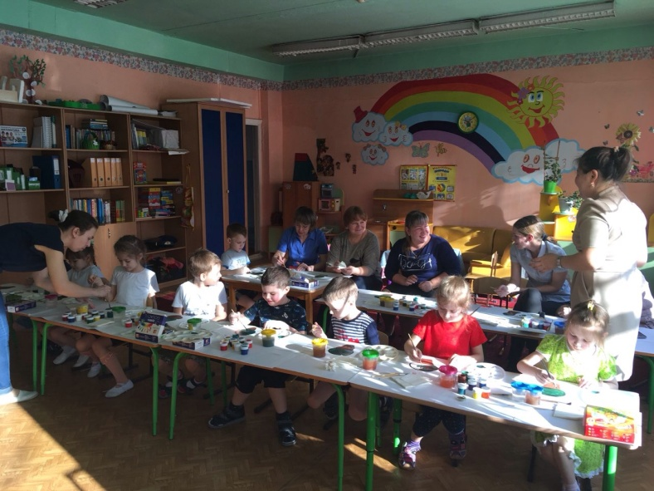
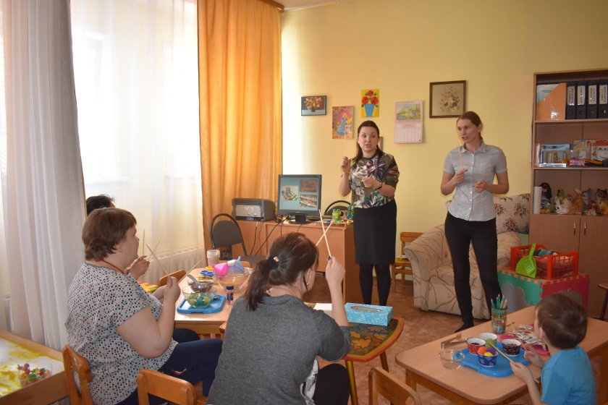
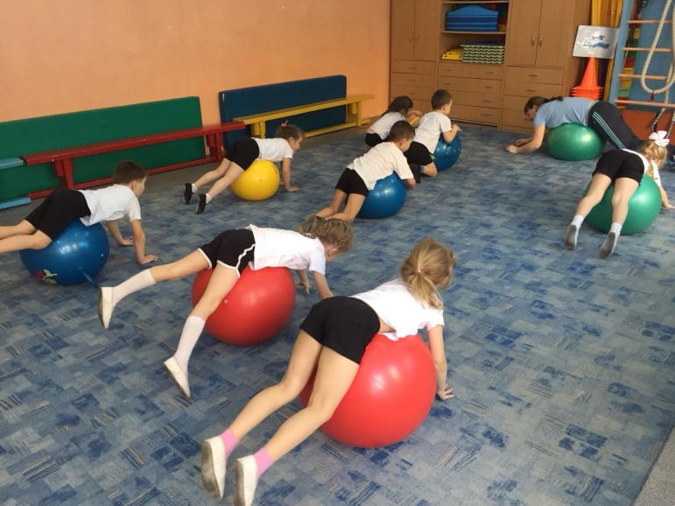
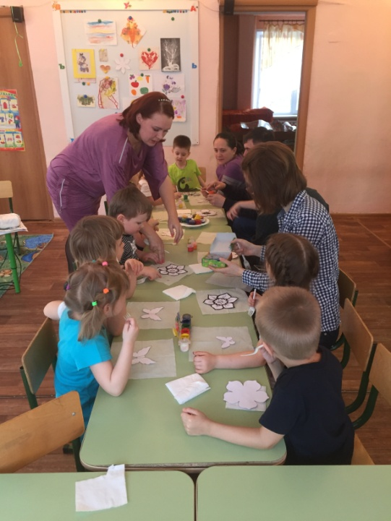
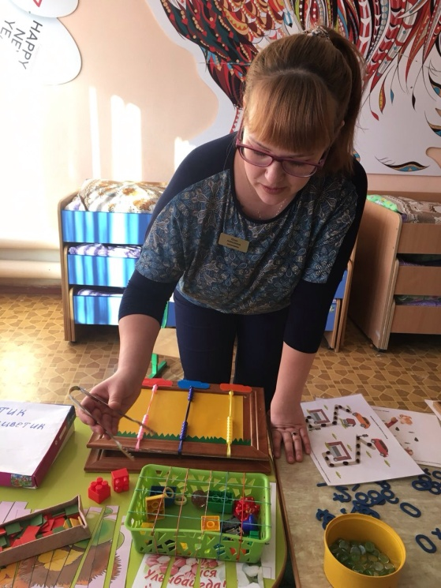
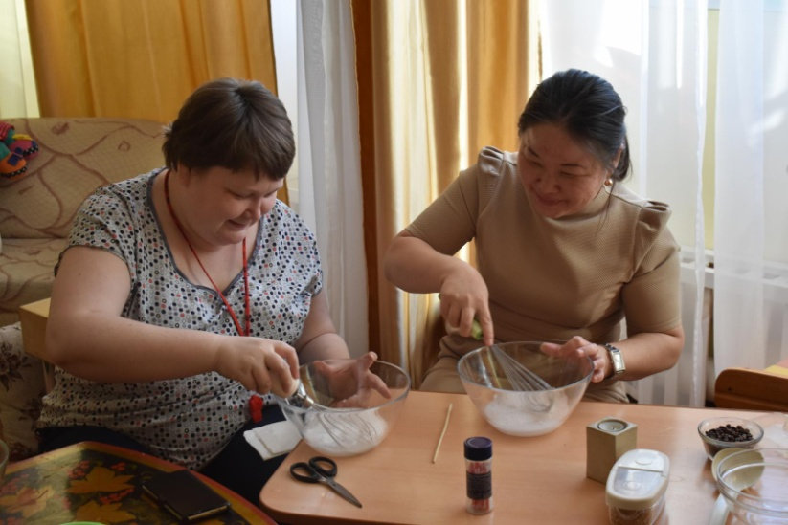
«Неделя неформального образования»
в рамках проекта «Иркутск – обучающий город»

Slide 20
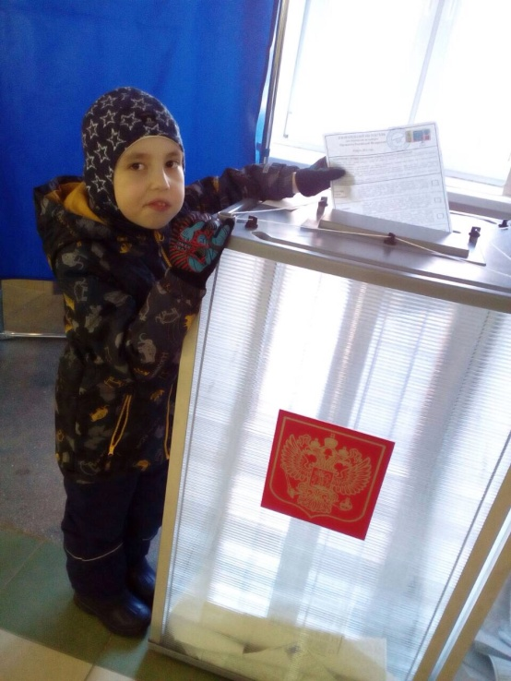
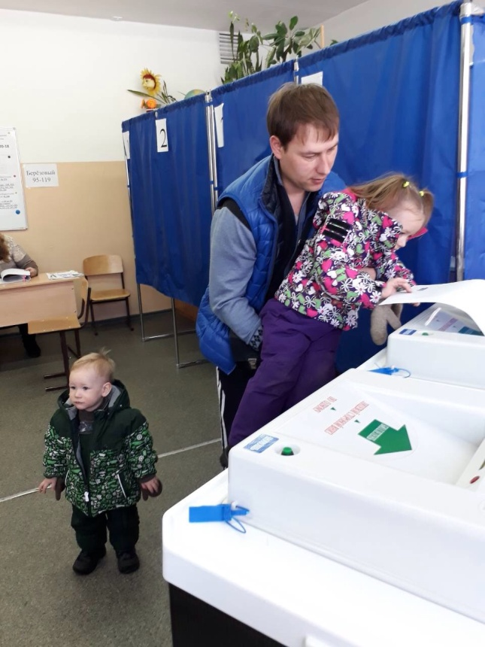
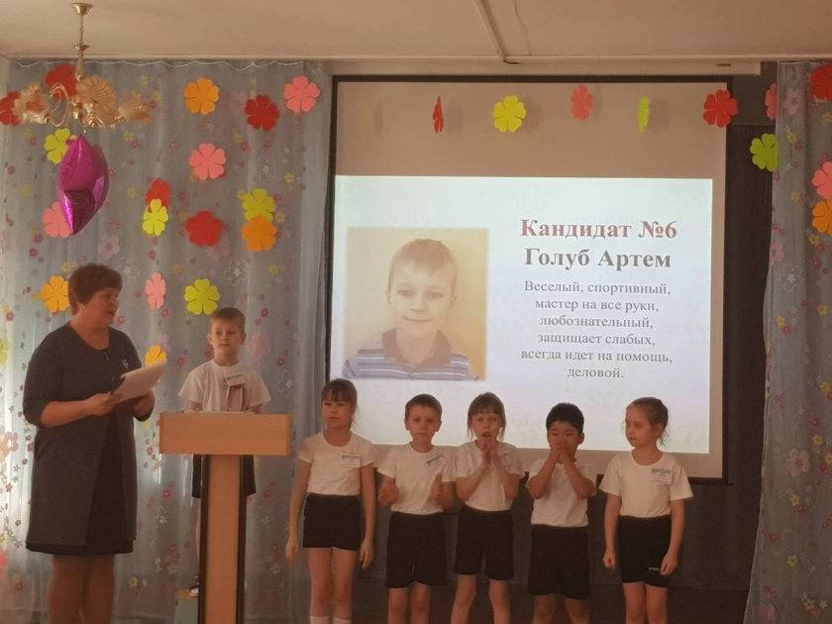
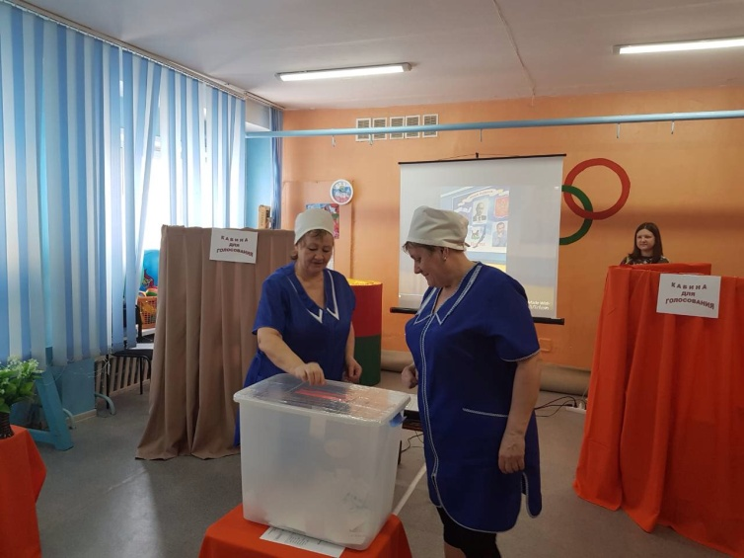
Проект «Выборы президента ДОУ»

Slide 21
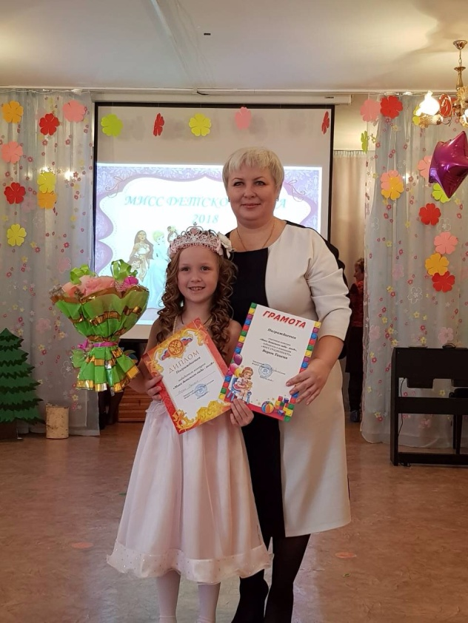
Встреча с Детской железной дорогой
«Маленькая мисс детского сада»

Slide 22
Апрель Проект «Лучше всех!»

Slide 23
Выставка детского творчества «Светлая Пасха»

Slide 24
Конкурс «Сенсорной игрушки (группы раннего возраста)

Slide 25
Конкурс «Битва хоров»
«Звёздочки Иркутска – 2018»

Slide 26
Парад, посвящённый празднованию 73-ей годовщины Победы в Великой Отечественной войне
Смотр-конкурс «Эти летние деньки…» (выносной материал, участки)

Slide 27
НЕДЕЛЯ НЕФОРМАЛЬНОГО ОБРАЗОВАНИЯ В РАМКАХ ПРОЕКТА «ИРКУТСК – ОБУЧАЮЩИЙ ГОРОД»
АВТОРСКИЕ
ДНИ
МЕТОДИЧЕСКИЕ МЕРОПРЯТИЯ ДОУ
РАБОТА
ПО САМООБРАЗОВАНИЮ
Научно-практические конференции
Семинары
Курсы повышения квалификации
НЕДЕЛЯ НЕФОРМАЛЬНЫХ каникул В РАМКАХ ПРОЕКТА «ИРКУТСК – ОБУЧАЮЩИЙ ГОРОД»
МЕТОДИЧЕСКИЕ ОБЪЕДИНЕНИЯ

Slide 28
АТТЕСТАЦИЯ
Учитель-логопед I КК Дорофеева А.А.
Воспитатель I КК: Лихотина А.О., Милицына О.В., Осипова А.В., Дидур С.А., Краснопольская Ю.А.

Slide 29
https://rused.ru/irk-mdou148

Slide 30
Работа
дошкольного учреждения
в летний
оздоровительный период

Slide 31
Концерт

